Slide 1
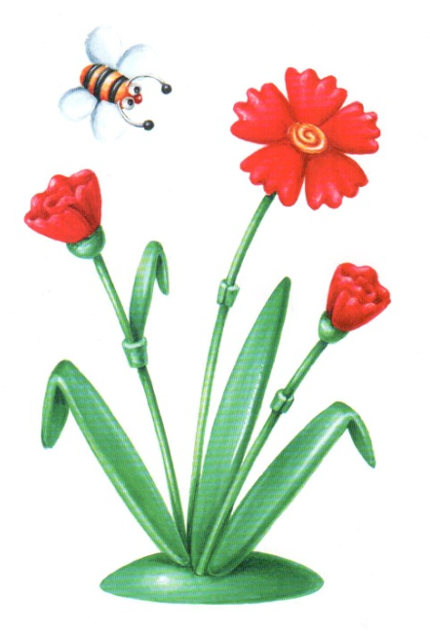
Лепка из пластилина:
Гордая гвоздика
(по материалам И.А. Лыковой).
Марченко Елена,
МБОУ СОШ №3
Г. Красный Сулин

Slide 2
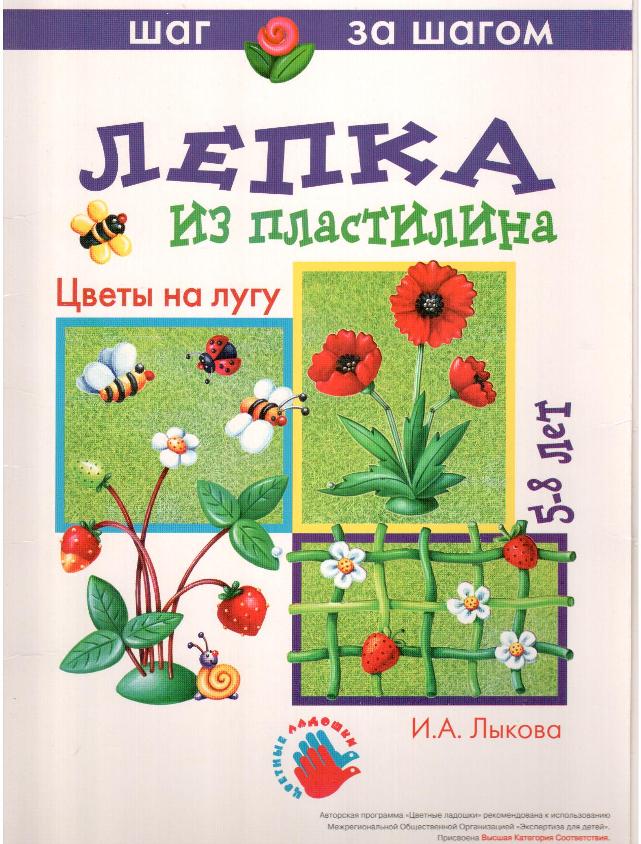

Slide 3
Гордая гвоздика
Задачи художественно-творческого развития:
Моделирование двух вариантов венчика цветка- в форме бутона и в форме розы (по аналогии с васильком);
Выбор адекватной техники: для бутона – сплющивание в спираль, для розеты – лепка одинаковых лепестков и радиальное соединение возле серединки в форме спирали;
Развитие пространственного мышления;
Формирование умения планировать свои действия;

